Slide 1
Document structuur

Slide 2
Inhoud
Bootstrap
Structuur
Afsluiten van php tag
Onderdelen website
Van HTML naar Database

Slide 3
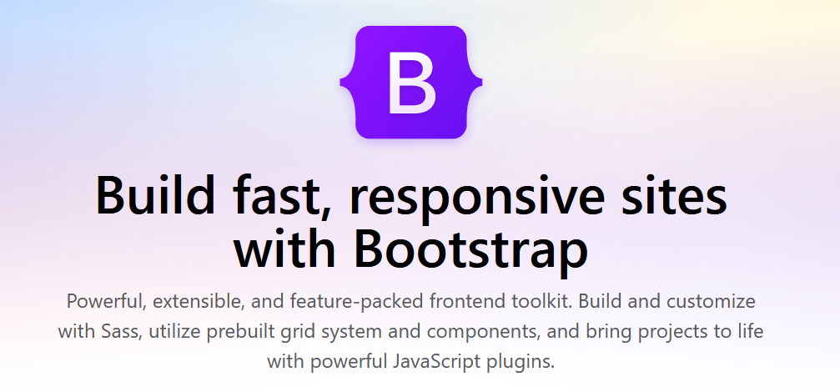
Bootstrap
Toolkit voor je website
Styling
Icons
Plugins
Componenten voor je UI

Slide 4
Structuur
Hoe structureer je je project
Public folder
Source folder
Functions

Slide 5
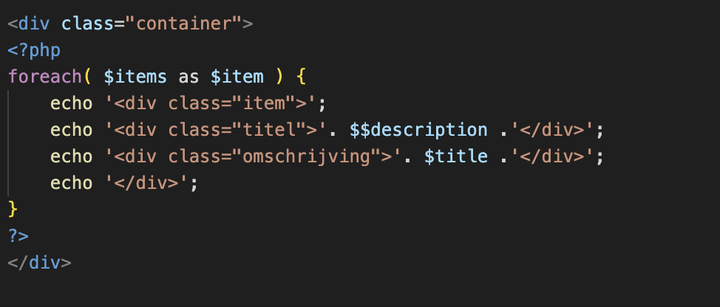
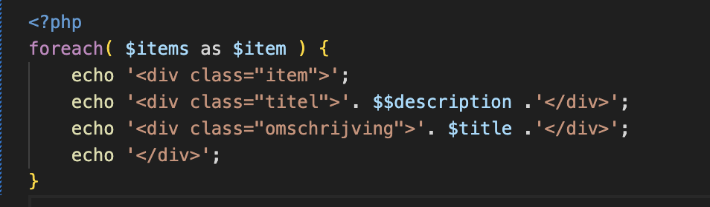
PHP afsluiten
In of buiten de html?
API
View
Body

Slide 6
Onderdelen
DockBlocks
https://docs.phpdoc.org/3.0/guide/getting-started/what-is-a-docblock.html
Folder indeling
Organiseer je code
Publieke folder
Toegang vanuit het web
Kwetsbaar
Functions / Classes / Views
Code indeling
Herbruikbaarheid
Config
Los, niet in de code

Slide 7
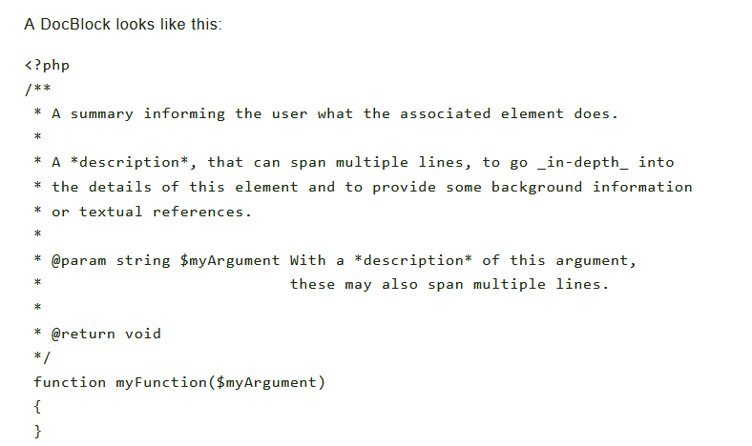
DockBlocks
Genereer je documentatie
Als je publieke code maakt
Libraries
Zeker doen!

Slide 8
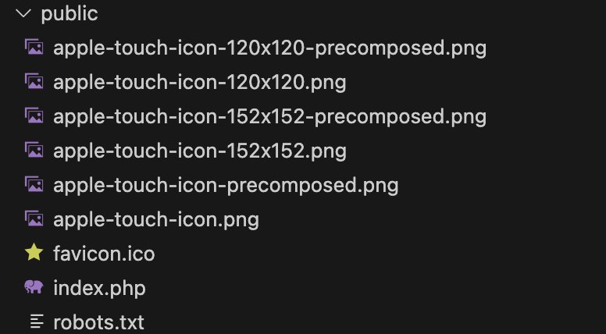
Public VS server side
Public staat in je server side map van je applicatie
Alle:
Images
Css
Js
Publieke php
website

Slide 9
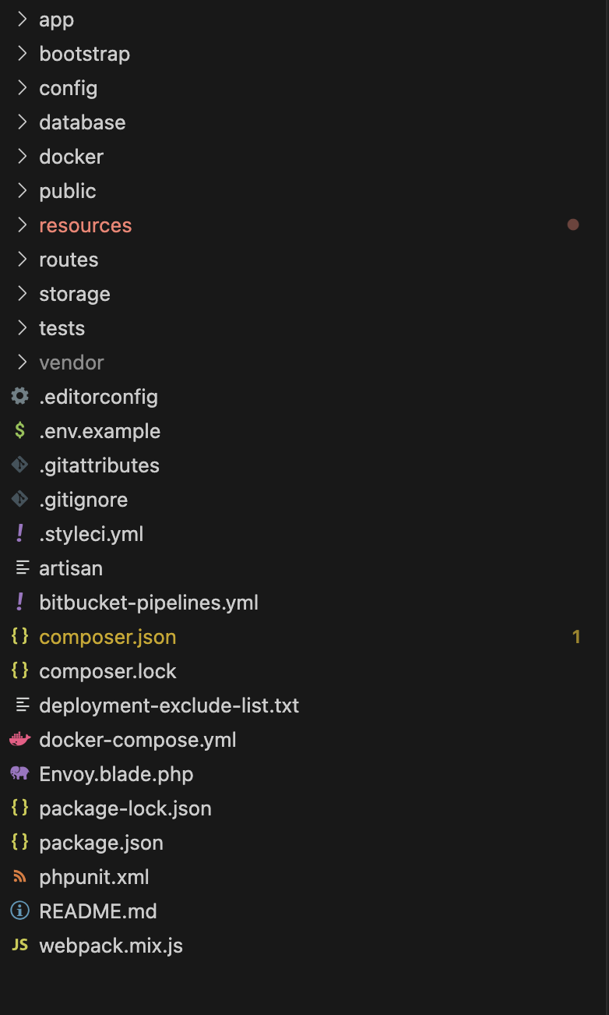
Public VS server side
In de server side map staat:
Extra source (die niet tot een pagina rendered)
Libraries
Database code
Models
Etc
configuratie
Alles wat:
WEL nodig is
MAAR niet direct via het web benaderd mag worden

Slide 10
Public map
Server side

Slide 11
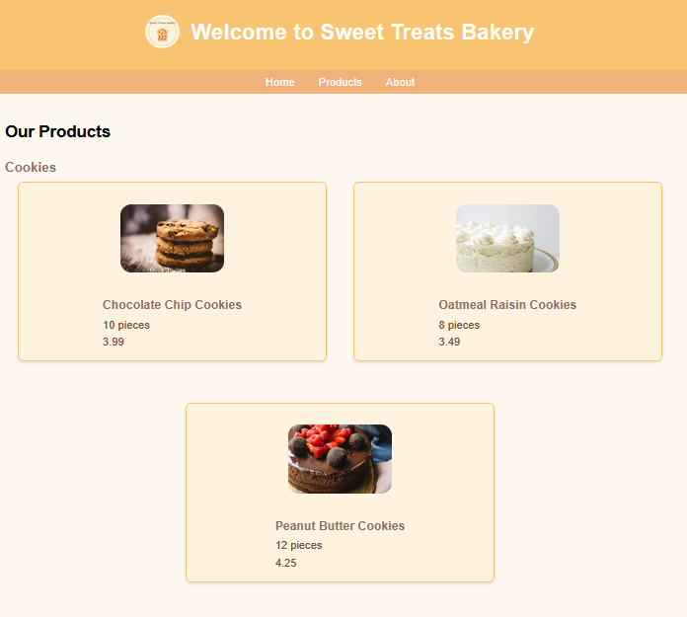
Voorbeeld een website van een bakker
Demo
docker
Public
Assets
Images
Css
Source
views

Slide 12
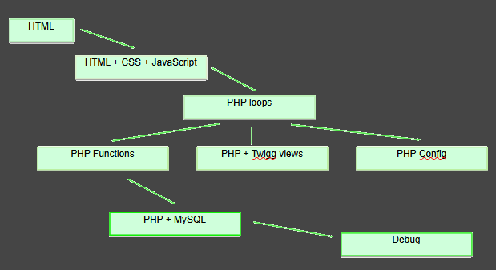
Stap voor stap

Slide 13
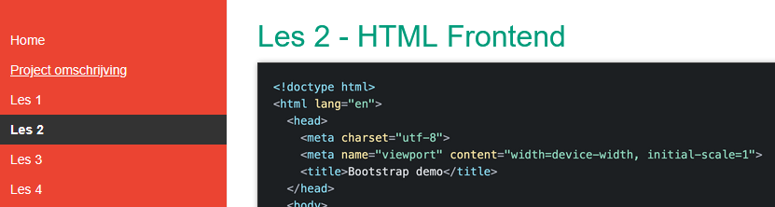
Opdrachten
https://jheidebrink-ma.github.io/m5prog_opdrachtensite/les-1/
Lees en maak:

